Slide 1
03
交汇
THE UPSIDE

Slide 2
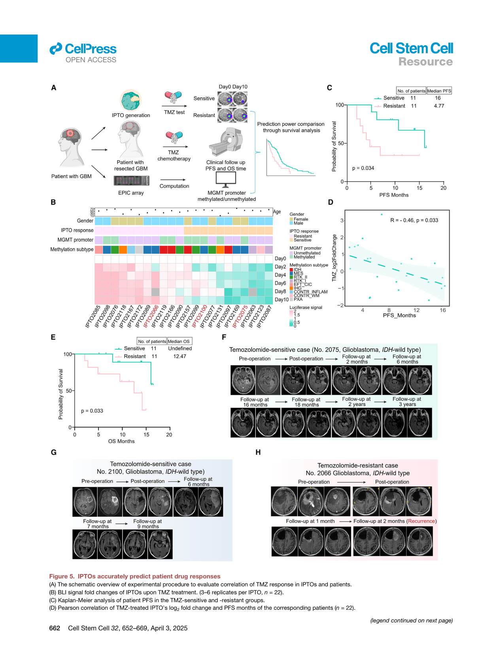
商业模式：先卖研发答案，再卖预测服务，最后卖平台
近期｜本轮
中期｜下一轮
远期
研究项目收费
按例预测 + 队列共建
平台许可 + 决策支持
围绕药企明确的研发问题，交付候选排序、机制解释和验证结果；客户买的是研发答案，不是单次类器官培养。
标准化患者预测报告按例收费；与药企、医院共建队列与联合验证，首付款加里程碑付款。
向合格伙伴输出平台授权与数据服务；完成前瞻性验证后，把治疗预测嵌入临床决策路径。
三类合作伙伴，三种合作模式
制药与生物技术企业 - 转化研发
肿瘤中心 · 临床研究者 - 前瞻性决策研究
类器官平台与实验室 - 分析与预测层
覆盖CRO、CGT企业；输出候选排序、耐药机制与联合用药方案，助力优化试验设计并提供机制证据
在标准诊疗路径之外完成药效预判，为现有临床信息补充增量价值
提供成熟检测模型、标准化解读工具、纵向偏差校正模块，输出面向临床的分析报告
初始合作：联合开发研究
初始合作：前瞻性临床研究
初始合作：平台模块集成
为什么客户不自己建？
平台效应自首批数据开始形成
所有合作项目共用统一的数据标准与模型架构；项目交付与模型迭代处在同一条生产链路，业务服务收入与模型资产沉淀同步完成。
核心壁垒由患者-PDO 纵向配对队列、培养偏差校正体系和跨项目模型复用能力共同构成。
数据越厚，我们的边际交付成本就越低，客户自建的投入门槛则会不断拉大。
Source: AIVC BP v13 §3.2
02 / 08

Slide 3
单位经济：样本越多，模型越准，单样本成本越低
递减
2.9万元 / 例
1/5
样本 ×500，算力总成本仅 ×100
单例湿实验直接成本（深度读出另计）
每样本算力成本：600 → 120 元
王中杰博士测算：样本规模每上一个台阶，每样本算力成本随之下降：
1,000 样本：300 元
1 万样本：150 元
5 万样本：120 元
规模效应
每个付费项目同时沉淀新的配对数据：模型更准，下一个项目的交付成本更低——服务收入与模型资产同步增长。单例 / 单项目定价与毛利率【待补充】。
Source: 卓悦博士预算模拟；王中杰博士《数据计算成本扩张表》
03 / 08

Slide 4
本轮融资 · THE ASK
¥5000 万元
覆盖运营周期 12 个月
八成用于拿到第 12 个月的证据，两成留作 Plan B 准备金；融资期内不计收入（保守口径）
资金用途（初稿，金额待团队确认）
A 核心数据 28%
B 能力建设 38%
C 商业合规等 14%
Plan B 准备金 20%
资金换来什么
A 核心数据｜约 1410 万
B 能力建设｜约 1890 万
C 商业合规等｜约 710 万
Plan B 准备金｜约 990 万
150 例入组、60 例深度读出、30 对回顾性纵向配对、30 例回顾性验证
团队 14 → 约 26 人；设备约 650 万、实验室约 500 m²；算力按王博测算
4 家合作医院、遗传资源与数据合规、8 件专利、BD 试点、运营；含不可预见费约 190 万
独立账户；闸门未过或融资受阻时，经董事会批准才能动用
收缩顺序：
先砍 C 商业与运营
再砍 B 能力建设
最后才动 A 核心数据
钱先投给决定第 12 个月证据的地方：配对队列、深度读出、双轨迹校准首个结果。
04 / 08

Slide 5
成本结构：每一笔投入都对应一个可验收的结果
投入 | 预算（万元） | 换来的结果 | 对应里程碑
配对队列 150 例 | 约 475 | 约 100 例成功配对的患者–PDO 队列 | 第 6 个月 ≥30 例；第 12 个月约 100 例
深度读出 60 例 | 约 690 | AIVC 训练数据：扰动、单细胞、蛋白 / 代谢、空间组学 | 第 6 个月流程跑通；第 12 个月完成 60 例
回顾性验证 | 约 240 | 30 对纵向配对出双轨迹校准首个结果；30 例药敏，合计约 40 例 AUROC | 第 9 个月首次评估；第 12 个月出结果
团队 14→26 人 | 约 915 | 实验、生信 / AI、临床协调、BD 全链路 | 第 6 个月前完成关键岗位招聘
设备 / 实验室 / 算力 | 约 975 | 通量与深度读出能力；算力按王博测算 | 第 3 个月就位
医院 / 合规 / IP / BD | 约 710 | 入组通量、合规与 IP；含运营与不可预见费 | 第 12 个月首个付费项目
关键指标（初稿）
单位经济是下一轮要兑现的指标
Plan A 约 4010 万，月均约 334 万；单例湿实验直接成本约 2.9 万元，深度读出另计约 10.9 万元 / 例。
随着 SOP 标准化、建模成功率提高、读出面板按「只保留能改善预测的检测」收窄，单例成本应逐步下降。全部金额待团队会议确认。
Source: 卓悦博士执行计划与预算模拟；王中杰博士算力测算；本稿推算
05 / 08
Notes:
外部事实核对：Tahoe Therapeutics 2025-08-11 宣布 3000 万美元 A 轮，总融资 4200 万美元，Forbes 报道估值 1.2 亿美元；Arc Institute 2026-02-24 宣布入选 TED Audacious Project 2025 cohort，年度资助池 10.3 亿美元；CZI 2025 年披露将科学 AI 算力扩至 10,000 GPUs；英灵殿科技官网/公开报道披露三个月累计融资近 5000 万美元；投资界 2026 年报道深度细胞近亿元种子轮。

Slide 6
里程碑：第 6 个月证明可行，第 12 个月证明有用
第 3 个月
第 6 个月
第 9 个月
第 12 个月
下一轮
体系就位
Level 1 闸门
中期评估
Level 2 闸门
临床证据
伦理批件获批；首批 PDO 建立；分析管线上线
≥30 例配对、稳定复现；深度读出跑通
回顾性 AUROC 首次评估；药企洽谈进入条款阶段
约 100 例配对；AUROC 验证；双轨迹首个结果；首个付费项目
多中心前瞻性评分；AIVC v1 发布；2–3 个付费项目
A 轮融资目标
执行能力
闸门：
科学可行
启动
下一轮融资对话
闸门：
商业验证
两道闸门的验收标准
验收三指标
① 第 6 个月 Level 1：重复性、周转时间、失败率、培养偏差模型达到阈值；未达标即触发准备金规则。
科学：实验体系复现率
② 第 12 个月 Level 2：回顾性药物响应 AUROC ≥0.70（目标）；双轨迹校准给出首个可评分结果。
科学：预测与临床结局一致性
③ 时间节点按卓悦博士的执行计划；病例数与 AUROC 目标待团队会议确认。
商业：客户付费意向与落地项目数量
Source: 卓悦博士《AIVC 第一年执行计划》甘特图
06 / 08
Notes:
技术依据：AIVC_BUSINESS_PLAN_ZH_SELF_CONTAINED_EXPORT 强调每一轮先评分再更新；基础模型评测支持把扰动实验作为观测证据，而不是假定模型已经具备可靠因果模拟能力。

Slide 7
风险可控：三个情景下，核心资产都能保住
按准备金规则收缩，团队、类器官库与配对数据不流失
情景 A｜正常推进
情景 B｜闸门未过
按 Plan A 执行，准备金不动用；第 12 个月末留约 990 万，总跑道约 24 个月
第 6 个月 Level 1 未达标：冻结招聘、入组减半、暂停 BD 试点；总跑道约 32 个月
准备金的三个触发条件
· 第 6 个月：Level 1 闸门未达标
· 第 9 个月：无下一轮 TS，跑道 < 6 个月
· 第 12 个月：无付费项目 → 转检测服务
不得用于
情景 C｜再遇融资受阻
动用程序
Plan A 的常规超支（由不可预见费覆盖）、新增非核心岗位、未经批准的设备采购。
第 7 个月起进入维持期，只保留核心团队与类器官库；总跑道约 40 个月
准备金独立存放；动用需董事会（含投资人董事）批准，并同步公布收缩方案
跑道按维持期月耗约 85 万估算，
待按新预算重算。
Source: AIVC BP v13 §3.3 Plan B 规则；跑道为本稿估算
07 / 08

Slide 8
投资回报：三次价值跃升，每一次都降低一级风险
每过一道闸门，风险降一级、证据升一级
结语：请记住这三句话
第 6 个月｜科学可行
第 12 个月｜商业验证
为什么要做：治疗决策缺患者特异性证据
实验体系稳定复现，证明患者–PDO 配对可规模化执行
首个付费项目 + 回顾性 AUROC + 双轨迹校准首个结果
为什么能成：平行实验 + 双轨迹校准
做成值多少：数据越厚，成本越低
参照案例
Tahoe Therapeutics 2025 年 A 轮 3000 万美元，估值 1.2 亿美元。本轮投前估值与出让比例【待补充】。
下一轮｜临床证据
退出路径
多中心前瞻性评分与 AIVC v1 发布，支撑 A 轮融资
下一轮融资 → 战略并购（药企 / CRO / AI 制药平台）→ IPO
平行推演生命，
交汇预见未来
Source: Tahoe Therapeutics 公开融资信息（2025）
08 / 08
Notes:
技术依据：虚拟实现路径提出 Patient-specific longitudinal virtual organoid，以同一患者体内轨迹与体外 PDO 平行实验系统进行纵向校准；AIVC_BUSINESS_PLAN_ZH_SELF_CONTAINED_EXPORT 明确首个场景应由样本可获得、类器官可靠、决策窗口适配和结局可评分决定，且不代表特定瘤种已经完成筛选。

